Slide 1
День матери-самый светлый
праздник.
Составители:
Мясникова Елена Анатольевна
Сырьева Марина Владимировна
Кемерово 2024 г.

Slide 2
Посвящение женщине.
Родился этот праздник на земле
Глубокой осенью, тайком и в тишине!
Такой чудесный и родной,
Такой волнующий, живой!
Он дарит радость, счастье, свет,
Волненье, трепет и момент,
Когда наступит и войдет,
Тихонько, не спеша,
С букетом из прекрасных роз!
И с наслажденьем грез!
Женщина, мать, сестра и дочь
Одною повязаны нитью!
Как много заложено здесь доброты
И смысла заложено много!
Любимее, всех вы на свете.
Роднее всего на земле !

Slide 3
Вы женщины, матери, дети,
Вы радость несете,
Всегда и везде!
Пусть солнце вам светит,
Радость заходит,
Исполнятся ваши мечты.
Любите, храните тепло и заботу,
И мир сохраните на этой земле!
Про этот праздник много есть стихов, Но поздравлять с ним право не устанем.
Пусть голоса детей, сливаясь в дружный хор, Поздравят вас, родные наши мамы!

Slide 4
1.Нынче праздник! Нынче праздник!
Праздник бабушек и мам.
Этот самый добрый праздник
Осенью приходит к нам.
2.Этот праздник послушанья
Поздравленья и цветов,
Прилежанья, обожанья,
Праздник самых лучших слов.
3.Мы вас любим, обнимаем
Счастья, радости желаем!
Поздравляем от души
До чего ж вы хороши!

Slide 5
4.Вам желаем, дорогие
Быть здоровыми всегда
Чтоб вы долго-долго жили
Не старели никогда
5.Если мама рядом, полон мир чудес,
Ничего не надо, если мама здесь,
Я ее покрепче за руку возьму,
Не отдам я маму в мире не кому.
6.Пусть звенят повсюду песни
Про любимых наших мам.
Мы за все, за все, родные
Говорим: спасибо вам!

Slide 6
Песня: «Родная мамочка моя!»
(На музыку Стаса Михайлова)
На свете всех дороже ты,
Родная мамочка моя.
Тебе одной лишь мы поем
Вот эту песню о любви.
Всегда поможешь, поддержишь, дашь совет.
Ты в нашей жизни добрый, яркий свет.
Ты добрый свет.
ПР:Все для тебя, мамуля дорогая,
Что подарила нам ключи от рая,
Береги себя и улыбайся
Ты всегда.
Лишь для тебя горят на небе звезды,
Для тебя цветут сады и розы.
И н адуше, поют лишь только птицы
Для тебя. Для тебя.

Slide 7
Проводятся конкурсы.
1.Викторина для мам «По сказкам»
2.Конкурс: «Допой песню»
3.Конкурс:»Шуточные загадки»
4.Конкурс: «Танцевальный»
5. Конкурс: «Собираем маму на работу»
6.Дифиле мамочек.

Slide 8
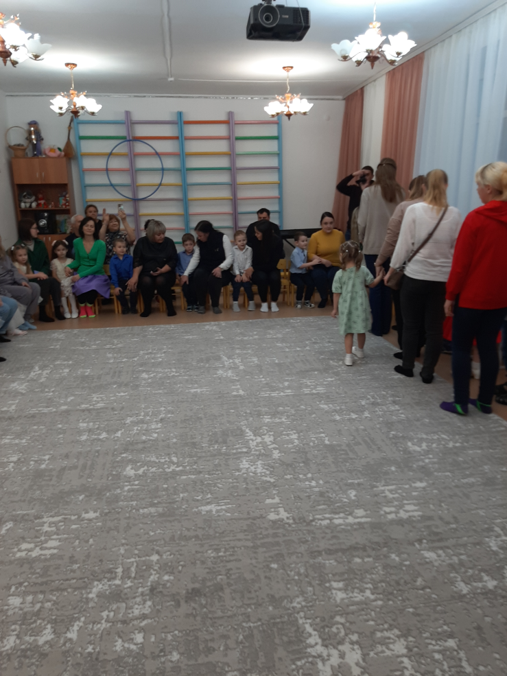
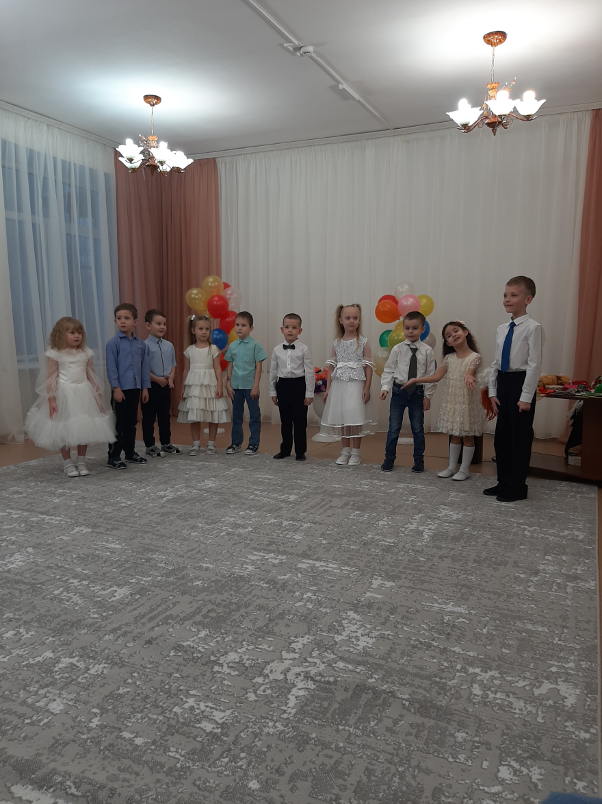

Slide 9
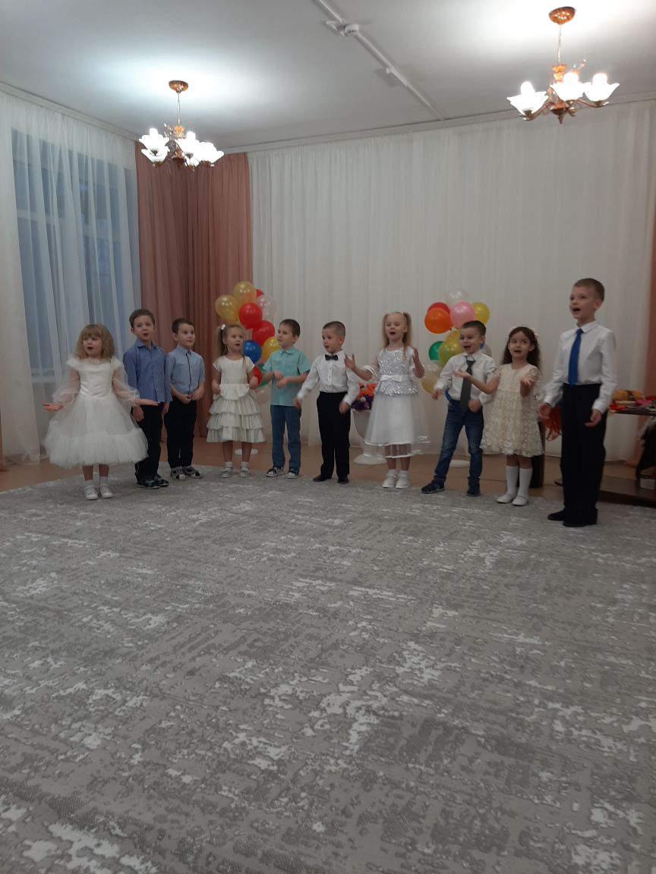

Slide 10
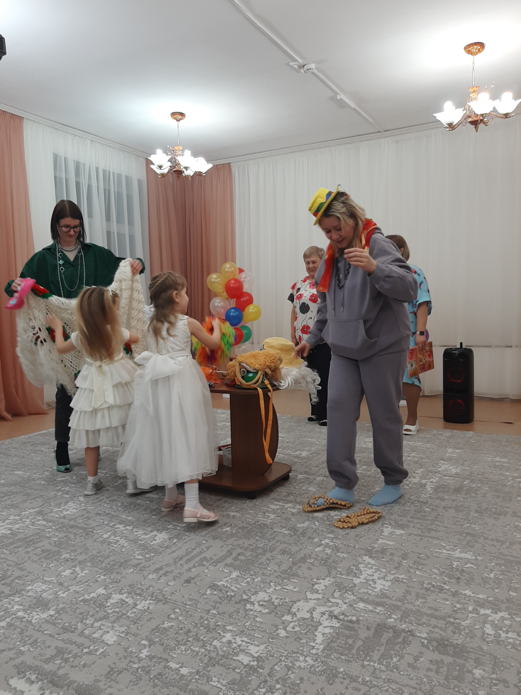
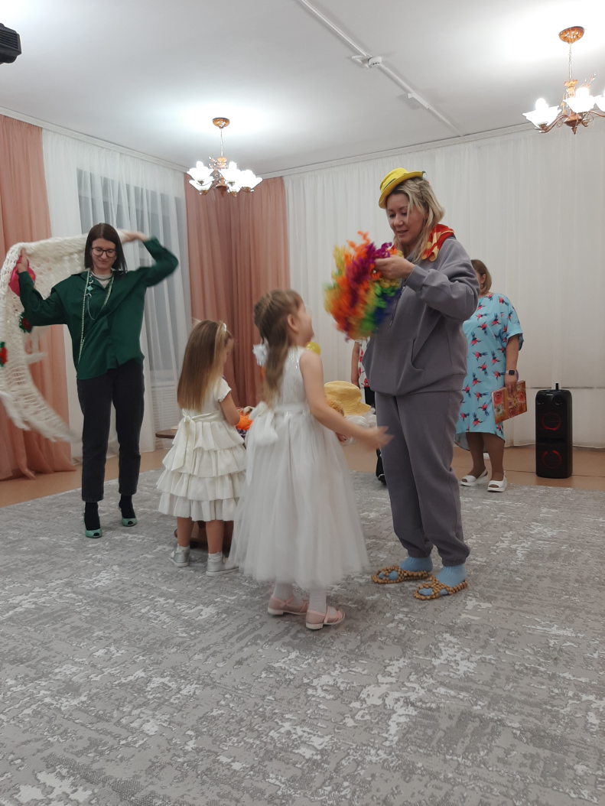

Slide 11
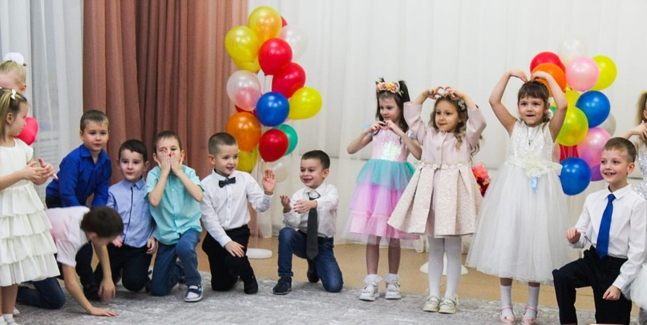
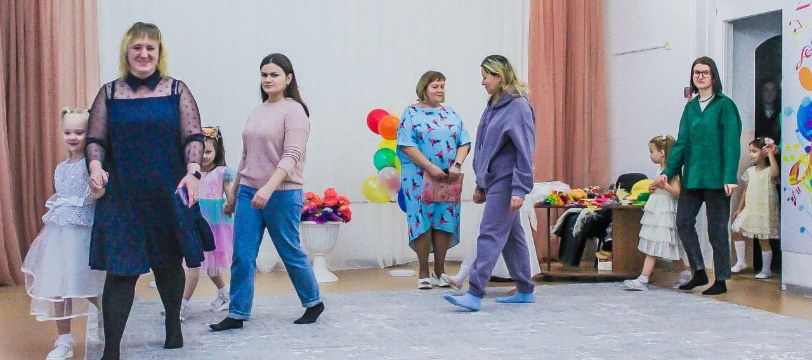

Slide 12
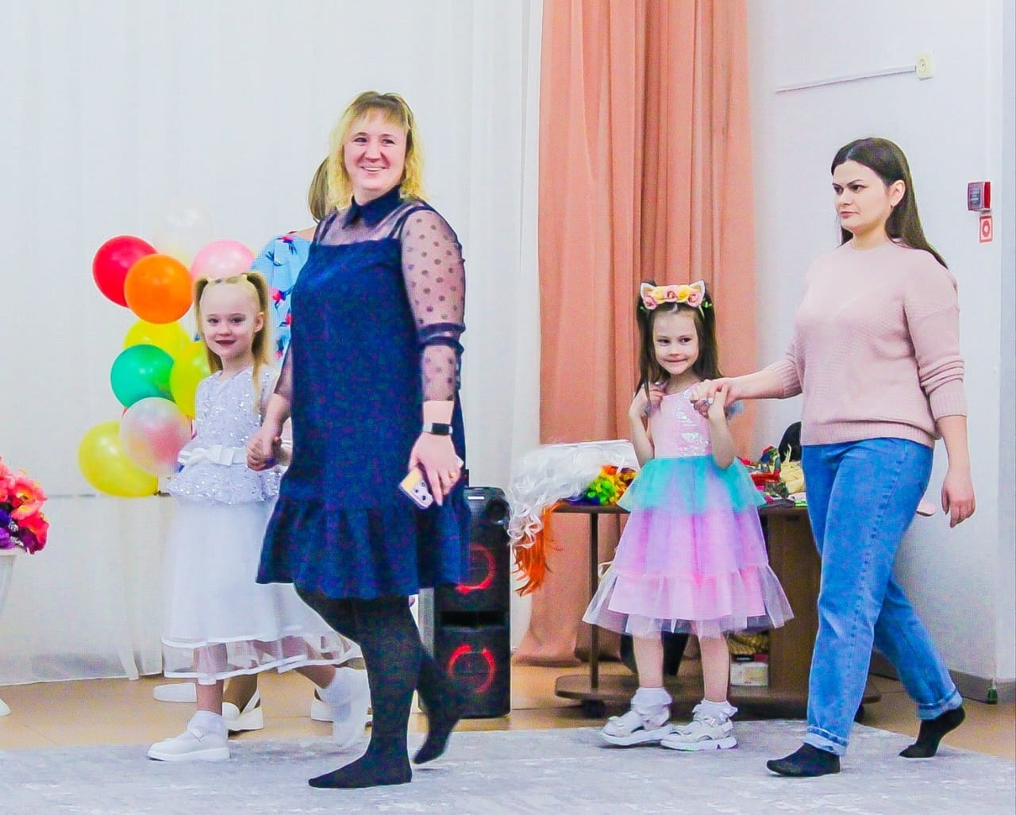
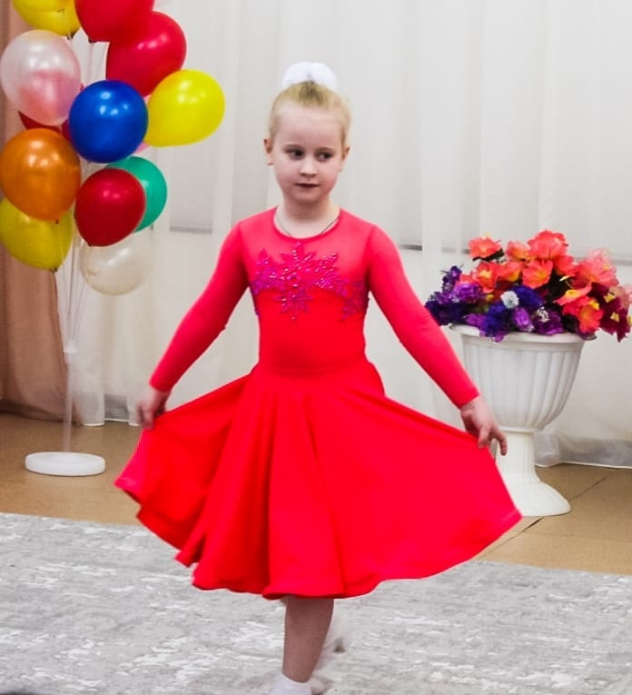

Slide 13
Спасибо дорогим мамочкам
За талантливых детей!

